Slide 1
ROM1BFR01
Francouzština I
(pro nefrancouzštináře)
LEÇON 8

Slide 2
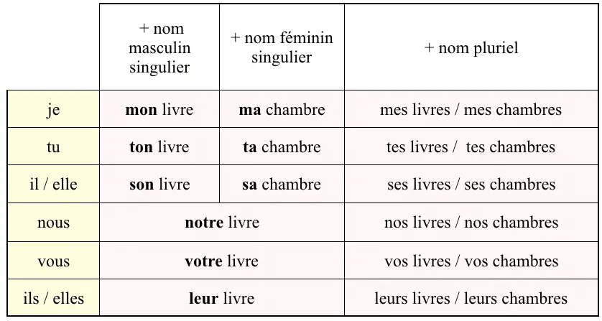
ADJECTIFS POSSESSIFS

Slide 3
pred podstatnými menami ženského rodu začínajúcimi na samohlásku alebo nemé h sa používa tvar mužského rodu:
masculin féminin
mon père ma mère
mon ami mon adresse

